Slide 1
일본 학교의 교칙
일본어일본학과 3학년
22001840 채승원

Slide 2
목차
여러가지 교칙들
1-1. 외관
1-2. 옷
1-3. 머리
1-4. 소지품
1-5. 등하교
1-6. 하교 후
황당한 교칙들
황당한 사례
처벌 사례
느낀 점

Slide 3
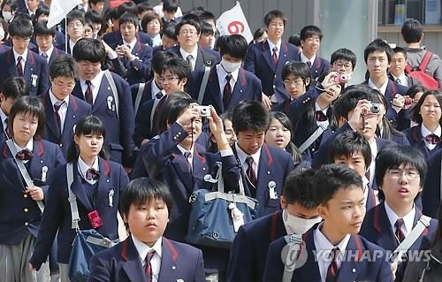
1-1. 외관
자연스러운 모습을 바꿀 수 없다.
교복을 줄이거나 무릎 아래로 내려가는 길이를 유지하여야 한다.
보석이나 액세서리도 착용할 수 없다.

Slide 4
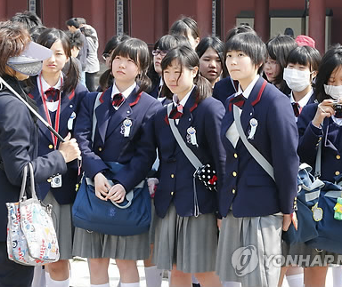
1-2. 옷
겨울에는 밝은 색의 스웨터나 코트 금지
체육복입고 등하교 금지
체육복 안에 속옷 금지
양말은 검정색 혹은 흰색의 하이삭스만 가능
스타킹 레깅스 착용 금지

Slide 5
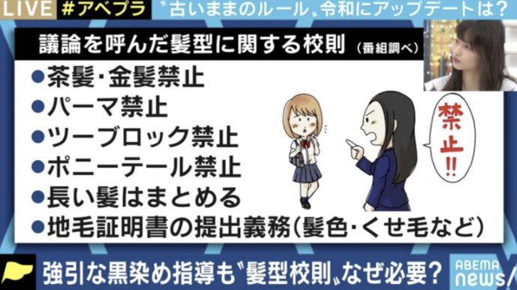
1-3. 머리
염색이나 파마 금지
남자 : 투블럭 금지, 머리 기르기 금지
여자 : 눈썹을 넘지 않는 앞머리, 머리끈은 검정색만 가능, 포니테일 금지

Slide 6
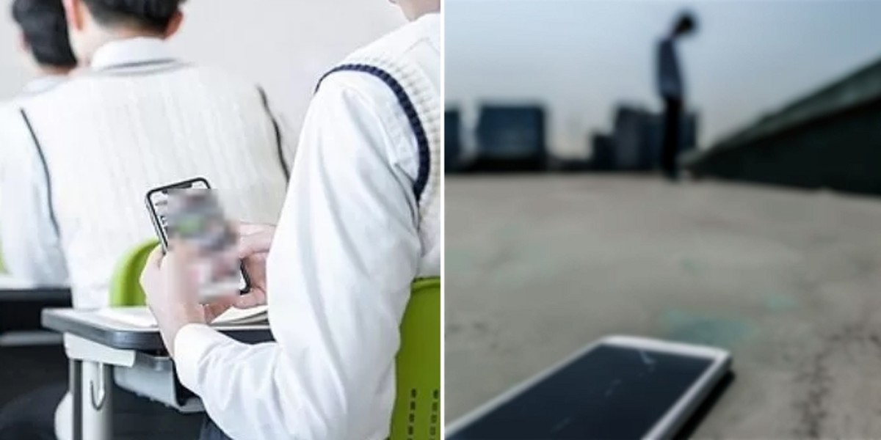
1-4 소지품
휴대전화를 사용할 수 없다.
만화책조차도 들고 오지 못 하게 하는 학교도 있다.

Slide 7
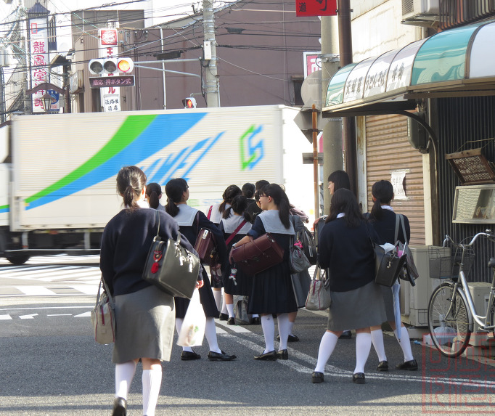
1-5 등하교
교복을 입고 학교와 집 외의 곳에 갈 수 없다.
부모님의 차를 얻어 타고 등하교를 할 수 없다.

Slide 8
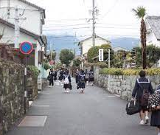
1-6. 하교 후
게임방이나 노래방 금지
친구 집에서 취침 금지
통금 시간 22시
선생님께 통보없이 학원 금지
연애 금지

Slide 9
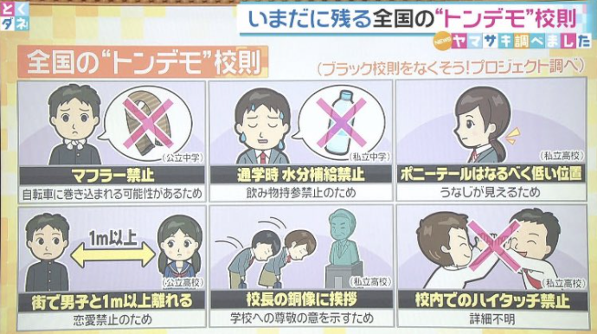
2. 황당한 교칙들
머플러 금지
물통 들고 다니거나 마시기 금지
포니테일은 낮은 위치에
거리에서는 남녀간 거리 1m 이상 유지
등교시 교장선생님 동상에 인사
교내 하이파이브 금지

Slide 10
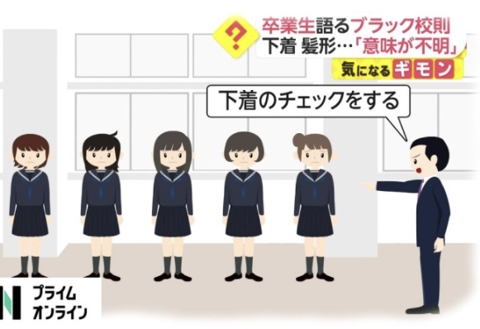
3. 황당한 사례
남자 선생님이 여자 학생들의 속옷을 검사하려는 장면이다.

Slide 11
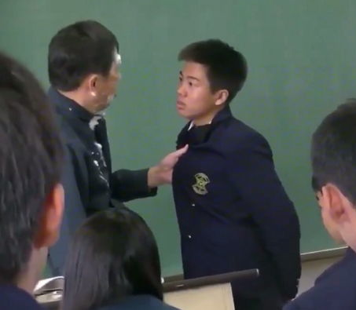
4. 어딘가 이상한 교칙 위반 사례
지바현의 공립고교 졸업식에서 주임교사로부터 “머리 끝이 빨간색이니 안 보이게 묶거나 자르라”고 요구받았다. 학생은 “원래 색깔이 이렇다”고 했지만 교사는 규정 위반을 이유로 여학생의 머리에 검은색 스프레이를 뿌린 뒤에야 졸업식에 참석시켰다.

Slide 12
5. 느낀 점

